Slide 1
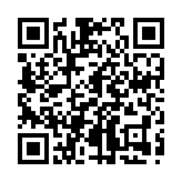
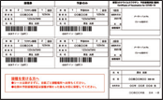

新冠疫苗 接种通知
四日市市
中国語
疫苗接种
免费
(政府全额负担)
接种流程
１
接种疫苗前需要先预约
可以直接致电呼叫中心或者在本市官网上预约。
预约时，需要填写信封中优惠券上的【咨询编号】，请提前准备好。
电话预约，请看这里
呼叫中心：
059-327-5990
网络预约，请扫描右边二维码确认本市官方网站
本市官网
二维码
「本市官网」 网址：https://www.city.yokkaichi.lg.jp/www/contents/1611134480393/index.html
≪预约时，请填写此表作为个人存底≫
接种次数 | 日期/时间 | 接种点
第一次 | 令和 年 月 日 点 分
※第二次疫苗接种，原则上要在第一次接种的三周后进行，并且在相同接种点，相同的星期日期（如果第一次接种是在周一，那么第二次接种时间为三周后的周一）。
在预约前，请务必同时确认好您第二次疫苗接种可能的日期，进行第一次疫苗接种的预约。
２
填写新冠疫苗接种的初步医检表
信封中有一张关于您新冠疫苗接种的初步医检表格，请务必提前填写好带过去。
※如果您正在服用某些药物，以及正在接受某些治疗，或者由于身体状况等原因对疫苗接种感到不安的话，请务必提前与您经常就诊的医生确认您是否可以接种新冠疫苗，在确认您可以安全接种后，需要在此表格中填入「接种可能」的确认结果。
３
第一次接种疫苗
接种疫苗当天，请严格遵守时间，当天请穿容易露出肩部的宽松的衣服（打在靠在肩部的部位）。
不到指定的时间是无法进入接种点的，并且，如果迟到的话则当天无法进行接种，只能重新预约。
需携带
物品
・疫苗接种券 （在信封里）
・新冠疫苗接种的初步医检表（在信封里）
・身份证明材料 (汽车驾照、医疗保险证等)
お近くの指定医療機関
+
+
市町村の接種会場
４
第二次预约和填写新冠疫苗接种的初步医检表
在第一次接种的接种点，办理第二次接种的预约手续，同时发给您第二次接种时需要提交的初步医检表，请和第一次一样，提前填写好带过去。
※第二次接种，请务必时隔三周，并且必须接种同种疫苗，这样才能最大发挥疫苗效果。
５
第二次接种疫苗
需携带
物品
・疫苗接种券 （在信封里）
・新冠疫苗接种的初步医检表（在第一次接种时会发给您）
・身份证明材料 (汽车驾照、医疗保险证等)
+
+

Slide 2
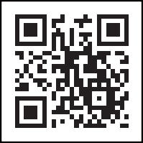
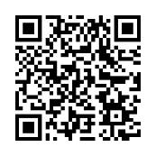
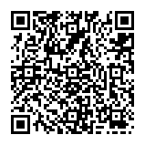
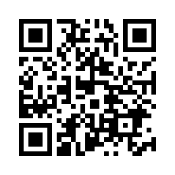
◎注意事项
・接种疫苗必须要本人同意。请事先填写好新冠疫苗接种的初步医检表。
・出发之前请先测量体温，如有明显的发热或身体不适，请不要硬撑，通过电话预约的人请及时打电话给预约中心说明情况；在网上预约的人请重新登录网站取消预约。
・同封的疫苗接种券是两次的「接种券」和「接种证明」，请不要撕下来，每次接种都需要整张带去。
・此通知非常重要，在预约时和接种时都要使用，万一遗失的话再次发行需要一定时间，有可能会直接影响您希望的接种时间。所以请妥善保管不要遗失。
◎在居民登录地（住处所在地）以外的地方接种疫苗
・如果您是在接受住院治疗的医疗机构或其它设施内接种疫苗 → 请联系该医疗机构或设施。
・如果您是在接受基础疾病治疗的医疗机构内接种疫苗 → 请联系该医疗机构。
・如果您的居民登录住址与实际住址不一致 → 您可能需要在您实际住址所在地接种疫苗。
请您查询“新冠疫苗接种导航网”或向您实际住址所在地的疫苗接种咨询窗口进行询问。
如需更多信息，请查询右侧的信息汇总网站新冠疫苗接种导航网
新冠疫苗接种导航网址: https://v-sys.mhlw.go.jp
新冠疫苗接种导航网
二维码
※无法直接通过“新冠疫苗接种导航”网预约疫苗接种，敬请注意。
◎请注意所有打着新冠疫苗旗号的各种电信诈骗
本市绝对不会以接种疫苗为由，通过电话或邮件向您索要钱财和个人信息。
※如果您需要手语翻译或笔谈的话，请提前联系障害福祉课。
电话：059-354-8527 传真：059-354-3016 邮件:syougaifukushi@city.yokkaichi.mie.jp
※多国语言版本的详细介绍，请扫描右边的QR二维码确认。
Please scan the QR code on the right to get information about the COVID-19 vaccine.
关于“新型冠状病毒疫苗接种”的中文相关介绍，请扫描右辺二维码确认。
Favor escanear o código QR para obter informações sobre a "Vacina contra o COVID-19" em várias línguas.
Escanear el código QR para obtener informaciones en diferentes idiomas sobre la aplicación de la "vacuna contra COVID-19 ".
Vui lòng kiểm tra mã QR ở bên phải để biết thêm thông tin về việc tiêm vacxin viêm phổi chủng mới bằng nhiều thứ ngôn ngữ khác nhau.
更多关于新冠疫苗有效性及安全性的信息，请阅览
“日本国首相官邸”网站 的“新冠病毒疫苗”页面。
Search
日本国首相官邸 新型冠状病毒疫苗
官邸 コロナ ワクチン
如果您无法浏览该网站，请联系您所在地的地方政府。
信息查询的联系方式
〒510-8601 三重县四日市市诹访町1番5号
政策推进部 新冠病毒感染对策办公室
电话：059-327-5990
传真：059-327-5905
https://www.city.yokkaichi.lg.jp/www/index.html

